Slide 1
Tugas Besar PRD
“Intruder Detector”
Kelompok 4
TK 45-02

Slide 2






Anggota Kelompok
KEVIN ALIF BAGASKARA
1103210075
SYAHDIKA BOBBY
1103218256
FARDY ALIF MAHARDHIKA YUSUF
1103210129
SHINTA RENATA MANURUNG
1103218257
ABDUL HAKIM
1103213214
DWI SAPUTRA SOPAR SIAGIAN
1103210220

Slide 3

LATAR BELAKANG
Di era sekarang ini, perkembangan ilmu pengetahuan dan teknologi selalu berjalan seiring dengan perkembangan peradaban manusia. Dengan bertambahnya pengetahuan dan teknologi yang dikuasai atau diterapkan, diharapkan manusia dapat meningkatkan kesejahteraan manusia secara keseluruhan, meskipun dampak negatif selalu muncul bersama dengan kemajuan teknologi manusia.
Dalam penelitian ini kami mengambil topik “INTRUDER DETECTOR” menggunakan sensor PIR dengan berbasis arduino. Pada alat ini dilengkapi dengan sensor passive infrared yang berfungsi sebagai pendeteksi adanya pancaran sinyal inframerah yang dikeluarkan oleh tubuh manusia, kemudian akan diproses oleh mikrokontroller arduino.pada alat ini juga menggunakan buzzer sebagai alarm peringatan dan lcd sebagai tampilan teks notifikasi kondisi. Cara kerja sistem ini bekerja dengan sensor passive infrared yang akan mendeteksi keberadaan orang atau tidak pada ruangan yang diberi sistem keamanan untuk memerintahkan agar alarm berbunyi serta memberikan teks notifikasi pada lcd bahwa adanya pergerakan pada ruangan.

Slide 4
Solusi Yang Ditawarkan
Alternatif untuk sistem yang kami buat berjudul "Intruder Detector" atau "Pendeteksi Penyusup" yaitu menggunakan CCTV sebagai penggantinya, namun kamera CCTV terlalu relatif mahal jika dibanding alat yang kami rangkai. Maka solusi untuk mendeteksi penyusup, kami menggunakan Sensor PIR, Buzzer dan LCD 16x2.

Slide 5
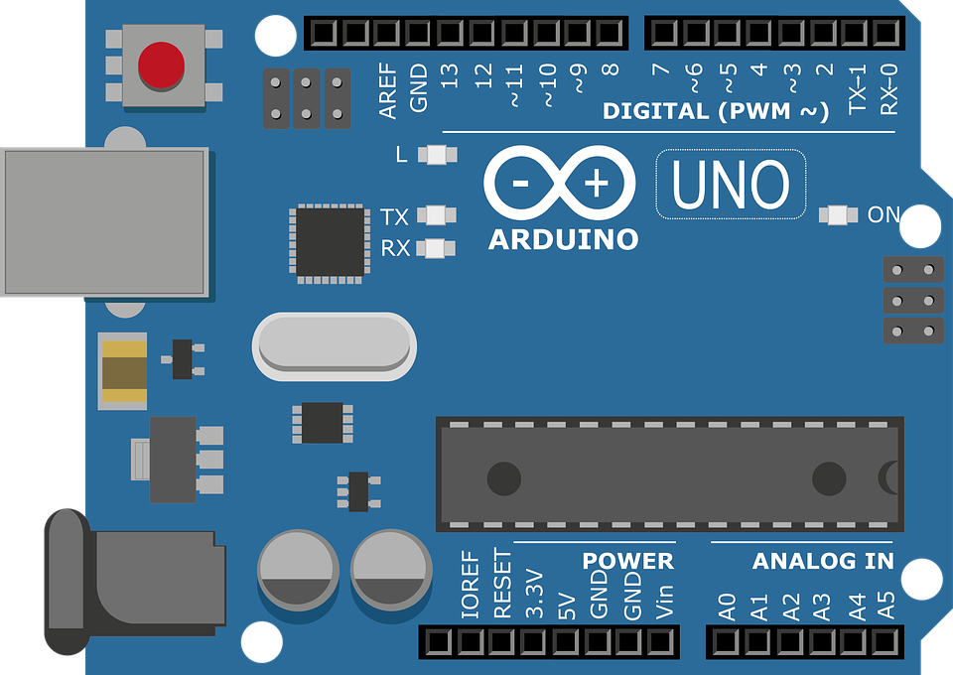
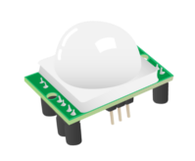


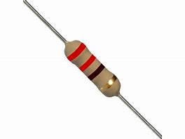
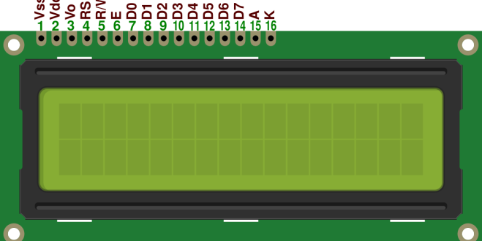
Alat-Alat
Arduino Uno
Sensor PIR
Buzzer
Potensiometer
Resistor 220ohm
LCD 16X2

Slide 6
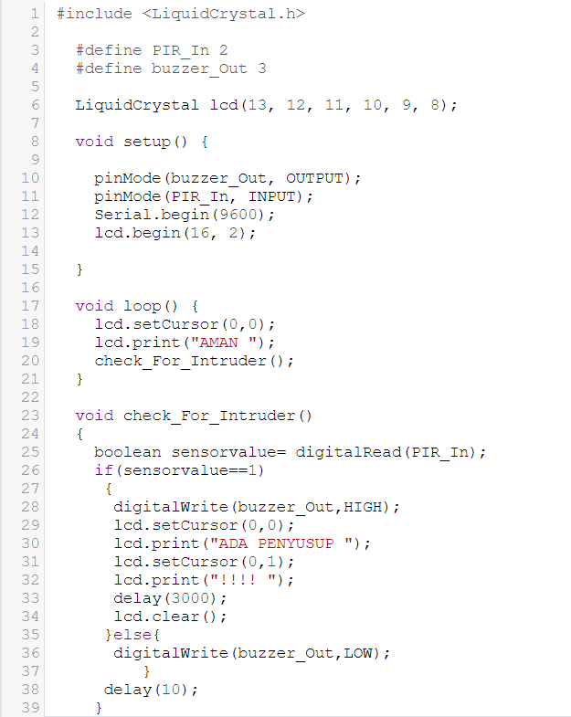
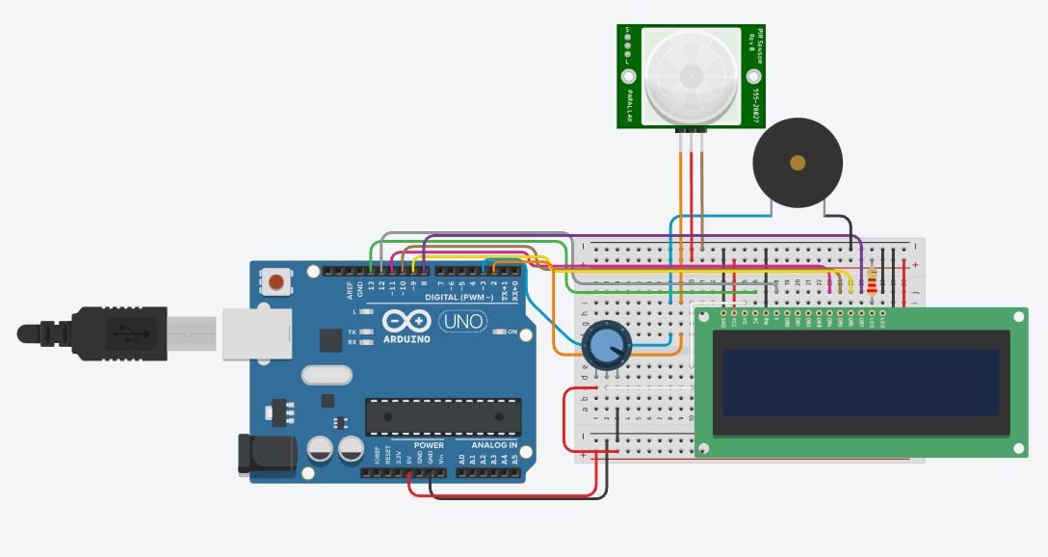
Coding yang digunakan

Slide 7
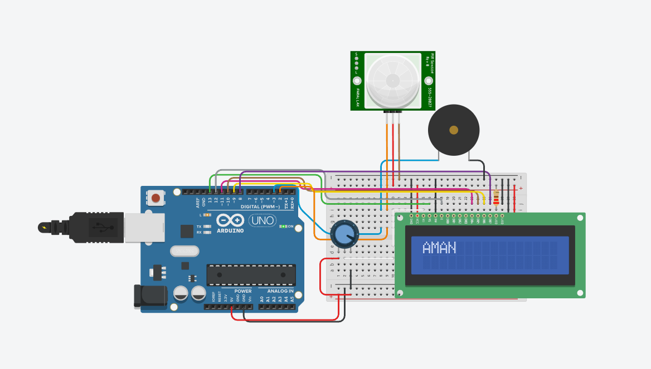
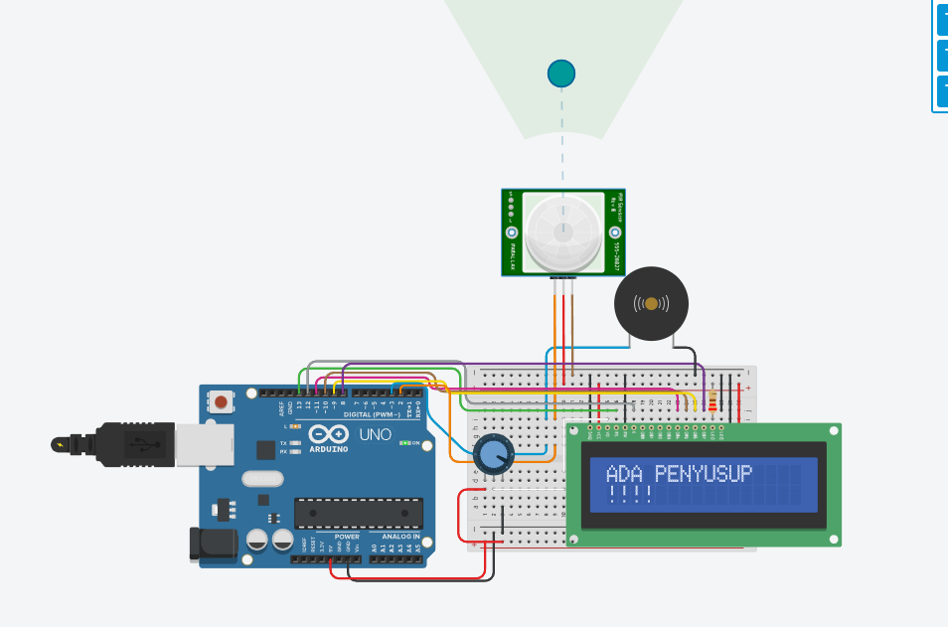
IMPLEMENTASI & PENGUJIAN
Kondisi Pemasangan Sensor PIR berada di teras rumah.
LCD 16x2 dan Buzzer berada dalam kamar tidur.
Ketika ada penyusup masuk menerobos pagar rumah, sensor PIR mendeteksi penyusup tersebut.
Ketika ada gerakan dari penyusup tersebut, maka buzzer akan berbunyi
Jika buzzer berbunyi, maka LCD tersebut menampilkan tulisan "Ada Penyusup"
Jika memang tidak ada penyusup atau tidak ada gerakan di sekitar sensor tersebut, maka buzzer tidak akan berbunyi.
Saat buzzer tidak berbunyi maka LCD tersebut akan menampilkan tulisan "Aman"

Slide 8
TERIMA KASIH

